Slide 1
ДОБРО ПОЖАЛОВАТЬ НА ЗАНЯТИЕ!

Slide 2
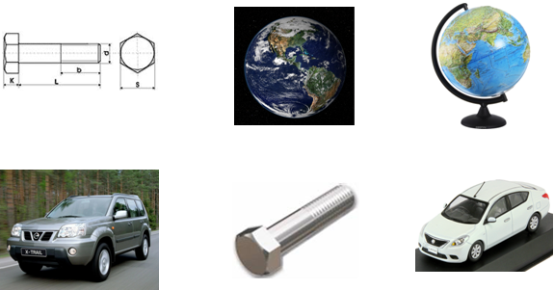
Установите соответствие между изображениями

Slide 3
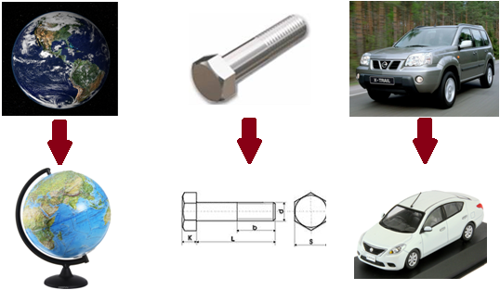
Что у вас получилось?
ОТВЕТ

Slide 4
Между чем вы устанавливали соответствие?
Между моделируемыми объектами и их моделями
ОТВЕТ

Slide 5
Какая модель будет здесь?
Моделируемый объект Модель
У Даши 3 яблока, а у Паши на 4 яблока больше. Сколько яблок у Паши?
?

Slide 6
Какая тема занятия?
МОДЕЛИРОВАНИЕ ПРИ РЕШЕНИИ ТЕКСТОВЫХ ЗАДАЧ НАЧАЛЬНОГО КУРСА МАТЕМАТИКИ
ОТВЕТ

Slide 7
Какая цель занятия?
Изучение приема моделирования при решении текстовых задач начального курса математики
ОТВЕТ

Slide 8
Какие задачи предлагаете решить для достижения поставленной цели?
1. Определить понятие «моделирование».
2. Познакомиться с моделями, используемыми при решении текстовых задач начального курса математики.
3. Определить этапы моделирования текстовой задачи.
4. Применить моделирование при решении текстовых задач начального курса математики в соответствии с его этапами.
ОТВЕТ

Slide 9
Задачи занятия
1. Определить понятие «моделирование».
2. Познакомиться с моделями, используемыми при решении текстовых задач начального курса математики.
3. Определить этапы моделирования текстовой задачи.
4. Применить моделирование при решении текстовых задач начального курса математики в соответствии с его этапами.

Slide 10
Задачи занятия
1. Определить понятие «моделирование».
2. Познакомиться с моделями, используемыми при решении текстовых задач начального курса математики.
3. Определить этапы моделирования текстовой задачи.
4. Применить моделирование при решении текстовых задач начального курса математики в соответствии с его этапами.

Slide 11
Как бы вы описали понятие «моделирование»?
ПОНЯТИЕ «МОДЕЛИРОВАНИЕ»
- моделирование позволяет изучать не интересующий нас объект, а его модель;
- модель замещает интересующий нас объект с точки зрения познания.
ОТВЕТ

Slide 12
Любая ли «модель» будет являться моделью какого-то объекта?
ПОНЯТИЕ «МОДЕЛИРОВАНИЕ»
Нет, не любая, только та, которая соответствует объекту-оригиналу относительно его свойств.
ОТВЕТ

Slide 13
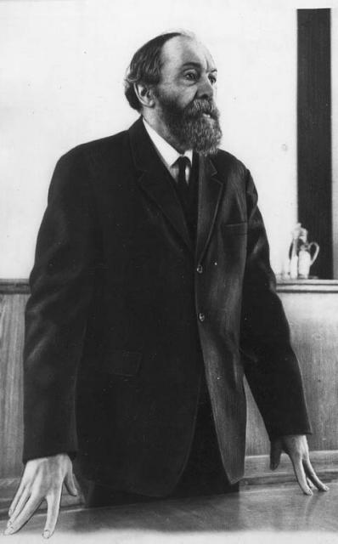
ПОНЯТИЕ «МОДЕЛИРОВАНИЕ»
Алексей Андреевич Ляпунов
доктор физико-математических наук, профессор

Slide 14
ПОНЯТИЕ «МОДЕЛИРОВАНИЕ»
Моделирование – это опосредованное практическое или теоретическое исследование объекта, при котором непосредственно изучается не сам интересующий нас объект, а некоторая вспомогательная искусственная или естественная система (модель):
1) находящаяся в некотором объективном соответствии с познаваемым объектом;
2) способная замещать его в определенных отношениях;
3) дающая при её исследовании, в конечном счете, информацию о самом моделируемом объекте.
Алексей Андреевич Ляпунов
доктор физико-математических наук, профессор

Slide 15
ПОНЯТИЕ «МОДЕЛИРОВАНИЕ»
Как можно адаптировать определение Ляпунова А.А. под ситуацию моделирования текстовых задач?
Моделирование при решении текстовых задач – это исследование условия задачи, при котором:
- изучается не само условие задачи, а некоторая вспомогательная, удобная модель;
модель находится в объективном соответствии с исследуемым условием задачи.
ОТВЕТ

Slide 16
Задачи занятия
1. Определить понятие «моделирование».
2. Познакомиться с моделями, используемыми при решении текстовых задач начального курса математики.
3. Определить этапы моделирования текстовой задачи.
4. Применить моделирование при решении текстовых задач начального курса математики в соответствии с его этапами.

Slide 17
Задачи занятия
1. Определить понятие «моделирование».
2. Познакомиться с моделями, используемыми при решении текстовых задач начального курса математики.
3. Определить этапы моделирования текстовой задачи.
4. Применить моделирование при решении текстовых задач начального курса математики в соответствии с его этапами.

Slide 18

ЗНАКОМСТВО С МОДЕЛЯМИ, ИСПОЛЬЗУЕМЫМИ В ПРОЦЕССЕ РЕШЕНИЯ ТЕКСТОВЫХ ЗАДАЧ

Slide 19
СХЕМАТИЗИРОВАННЫЕ МОДЕЛИ
- вещественные;
- графические.

Slide 20
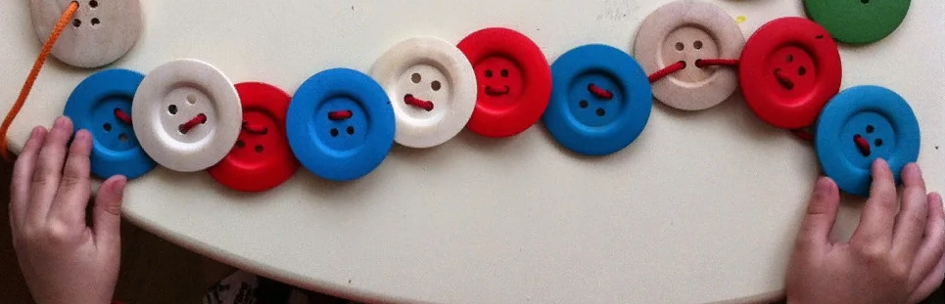
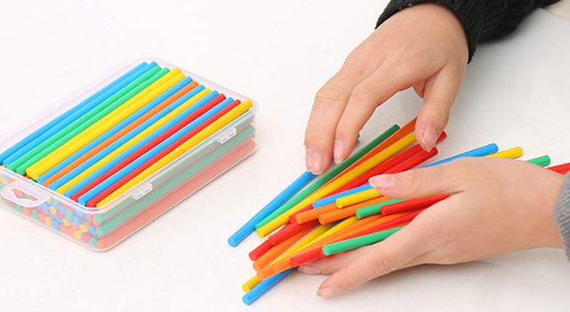
СХЕМАТИЗИРОВАННЫЕ МОДЕЛИ
Вещественные модели
Обеспечивают физическое действие с предметами

Slide 21
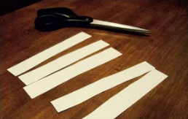
СХЕМАТИЗИРОВАННЫЕ МОДЕЛИ
Вещественные модели
Обеспечивают физическое действие с заместителями

Slide 22
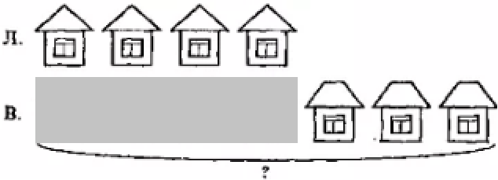
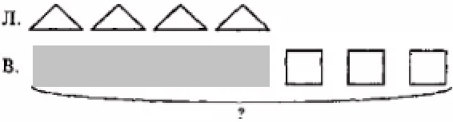
СХЕМАТИЗИРОВАННЫЕ МОДЕЛИ
Графические модели
Схематически воссоздают ситуацию условия задачи
Рисунок Условный рисунок

Slide 23
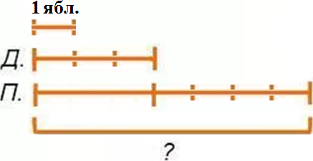
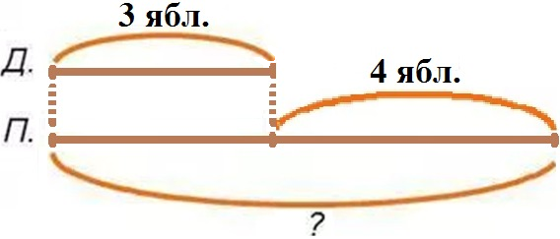
СХЕМАТИЗИРОВАННЫЕ МОДЕЛИ
Графические модели
Схематически воссоздают ситуацию условия задачи
Схема Чертеж

Slide 24
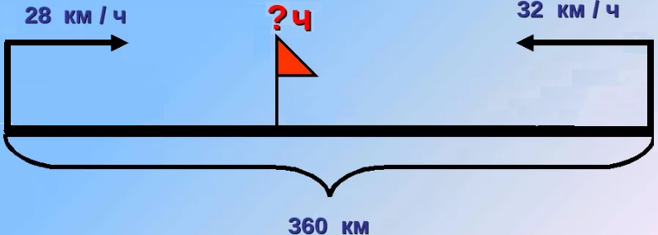
СХЕМАТИЗИРОВАННЫЕ МОДЕЛИ
Графические модели
Схематически воссоздают ситуацию условия задачи
Схематический чертеж

Slide 25
ЗНАКОВЫЕ МОДЕЛИ
- словесные;
- математические.

Slide 26

ЗНАКОВЫЕ МОДЕЛИ
Словесные модели
Выступают в роли наглядной и словесной опоры
Краткая запись

Slide 27
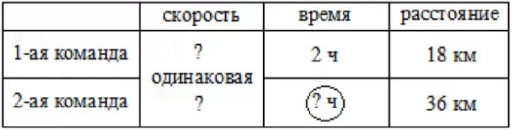
ЗНАКОВЫЕ МОДЕЛИ
Словесные модели
Выступают в роли наглядной и словесной опоры
Таблица

Slide 28
ЗНАКОВЫЕ МОДЕЛИ
Математические модели
Отнесены к решающим моделям
Выражение Запись по действиям Уравнение
(15 – 3) : 2
15 – 3 = 12
12 : 2 = 6
2х + 3 = 15

Slide 29
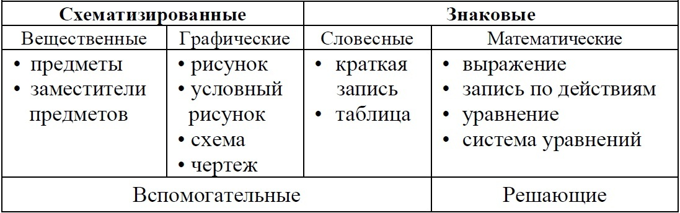
МОДЕЛИ, ИСПОЛЬЗУЕМЫЕ ПРИ РЕШЕНИИ ТЕКСТОВЫХ ЗАДАЧ
РЕЗУЛЬТАТ

Slide 30
Задачи занятия
1. Определить понятие «моделирование».
2. Познакомиться с моделями, используемыми при решении текстовых задач начального курса математики.
3. Определить этапы моделирования текстовой задачи.
4. Применить моделирование при решении текстовых задач начального курса математики в соответствии с его этапами.

Slide 31
Задачи занятия
1. Определить понятие «моделирование».
2. Познакомиться с моделями, используемыми при решении текстовых задач начального курса математики.
3. Определить этапы моделирования текстовой задачи.
4. Применить моделирование при решении текстовых задач начального курса математики в соответствии с его этапами.

Slide 32
Как бы вы разбили процесс моделирования на этапы?
После прочтения задачи составили бы краткую запись (модель), соответствующую условию.
2. Записали бы решение задачи (либо выражением, либо по действиям с пояснениями).
3. Записали бы ответ задачи.
ОТВЕТ

Slide 33
ЭТАПЫ МОДЕЛИРОВАНИЯ
1. Перевод условия задачи на математический язык
2. Внутримодельное решение
3. Интерпретация

Slide 34
ЭТАПЫ МОДЕЛИРОВАНИЯ
1. Перевод условия задачи на математический язык
2. Внутримодельное решение
3. Интерпретация

Slide 35
ЭТАПЫ МОДЕЛИРОВАНИЯ
1. Перевод условия задачи на математический язык
2. Внутримодельное решение
3. Интерпретация

Slide 36
ЭТАПЫ МОДЕЛИРОВАНИЯ
1. Перевод условия задачи на математический язык
2. Внутримодельное решение
3. Интерпретация

Slide 37
ПРИМЕР МОДЕЛИРОВАНИЯ ПРИ РЕШЕНИИ ТЕКСТОВОЙ ЗАДАЧИ АЛГЕБРАИЧЕСКИМ МЕТОДОМ
В одном вагоне поезда пассажиров было в 2 раза больше, чем в другом. Когда из первого вагона вышли 3 человека, а во второй вагон вошли 7 человек, то в обоих вагонах пассажиров стало поровну. Сколько пассажиров было в каждом вагоне первоначально?

Slide 38
МОДЕЛИРОВАНИЕ ТЕКСТОВОЙ ЗАДАЧИ
1. Перевод условия задачи на математический язык
Обозначим через x первоначальное число пассажиров во втором вагоне, тогда число пассажиров в первом вагоне будет 2x.
Когда из первого вагона вышли 3 человека, в нем осталось 2x – 3 пассажира. Во второй вагон вошли 7 человек, значит, в нем стало x + 7 пассажиров.
Так как в обоих вагонах пассажиров стало поровну, то можно записать, что 2x – 3 = x + 7.
Уравнение - это математическая модель данной задачи.

Slide 39
МОДЕЛИРОВАНИЕ ТЕКСТОВОЙ ЗАДАЧИ
2. Внутримодельное решение
Переносим в левую часть члены уравнения, содержащие x, а в правую — не содержащие x, причем у переносимых членов знаки меняем на противоположные: 2x – x = 7 + 3.
Приводим подобные члены и получаем, что x = 10.
Так как 10 человек было во втором вагоне первоначально, а в первом в 2 раза больше,
то 10 ⋅ 2 = 20 (чел.) – в первом вагоне.

Slide 40
МОДЕЛИРОВАНИЕ ТЕКСТОВОЙ ЗАДАЧИ
3. Интерпретация
Используем полученное решение, чтобы ответить на вопрос задачи.
Ответ: во втором вагоне было первоначально 10 человек, а в первом - 20 человек.

Slide 41
СУТЬ ПРИЕМА МОДЕЛИРОВАНИЯ
1. Перевод условия задачи на математический язык
2x – 3 = x + 7
2. Внутримодельное решение
2x – 3 = x + 7
2х – х = 7 + 3
х = 10, 10 ⋅ 2 = 20
3. Интерпретация
Ответ: 10 чел. во втором вагоне, 20 чел. в первом.

Slide 42
Задачи занятия
1. Определить понятие «моделирование».
2. Познакомиться с моделями, используемыми при решении текстовых задач начального курса математики.
3. Определить этапы моделирования текстовой задачи.
4. Применить моделирование при решении текстовых задач начального курса математики в соответствии с его этапами.

Slide 43
Задачи занятия
1. Определить понятие «моделирование».
2. Познакомиться с моделями, используемыми при решении текстовых задач начального курса математики.
3. Определить этапы моделирования текстовой задачи.
4. Применить моделирование при решении текстовых задач начального курса математики в соответствии с его этапами

Slide 44
ПРИМЕНЕНИЕ МОДЕЛИРОВАНИЯ ПРИ РЕШЕНИИ ТЕКСТОВЫХ ЗАДАЧ
Применяя моделирование, решите текстовую задачу в соответствии с этапами моделирования.
Остановите видеозанятие для самостоятельного выполнения задания, а затем запустите его снова, чтобы проверить себя.
Два мотоциклиста выехали одновременно из двух пунктов, расстояние между которыми 450 км. Скорость одного из них 80 км/ч, скорость другого 70 км/ч. На каком расстоянии будут они друг от друга через 2 часа, если они движутся в противоположных направлениях.

Slide 45
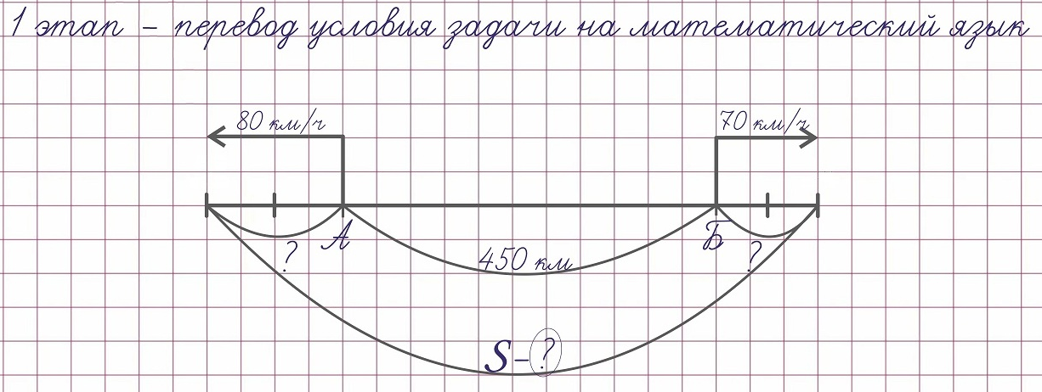
ПРИМЕНЕНИЕ МОДЕЛИРОВАНИЯ ПРИ РЕШЕНИИ ТЕКСТОВЫХ ЗАДАЧ

Slide 46
ПРИМЕНЕНИЕ МОДЕЛИРОВАНИЯ ПРИ РЕШЕНИИ ТЕКСТОВЫХ ЗАДАЧ
Обратите внимание!
Начало движения из разных пунктов.
Движения мотоциклистов в противоположных направлениях.
У мотоциклиста, у которого скорость больше, должен быть отрезок пути за 2 часа длиннее, чем у того, у которого скорость меньше.

Slide 47
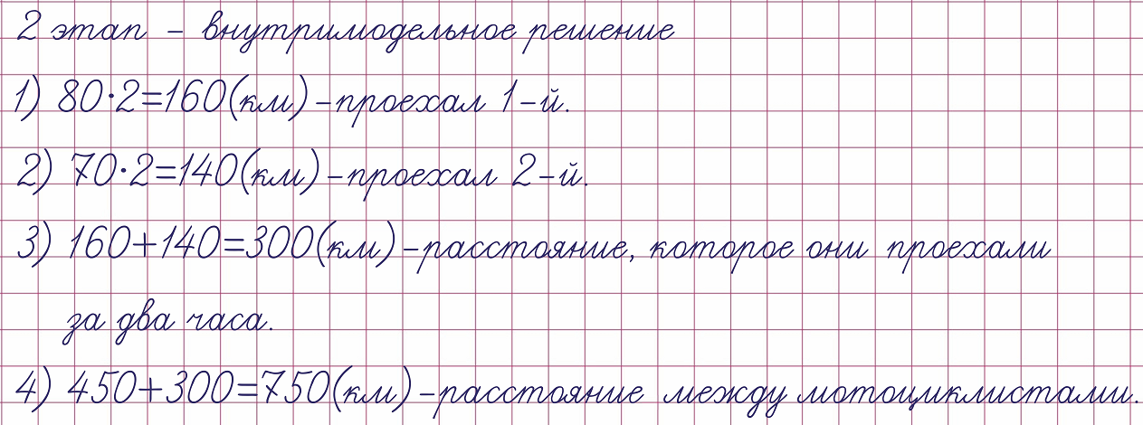
ПРИМЕНЕНИЕ МОДЕЛИРОВАНИЯ ПРИ РЕШЕНИИ ТЕКСТОВЫХ ЗАДАЧ

Slide 48
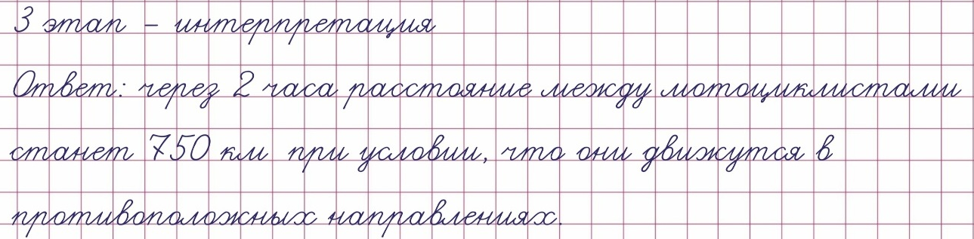
ПРИМЕНЕНИЕ МОДЕЛИРОВАНИЯ ПРИ РЕШЕНИИ ТЕКСТОВЫХ ЗАДАЧ

Slide 49
ПРИМЕНЕНИЕ МОДЕЛИРОВАНИЯ ПРИ РЕШЕНИИ ТЕКСТОВЫХ ЗАДАЧ
Попробуйте ещё!
Применяя моделирование, решите текстовую задачу в соответствии с этапами моделирования.
Остановите видеозанятие для самостоятельного выполнения задания, а затем запустите его снова, чтобы проверить себя.
Два мотоциклиста выехали одновременно из двух пунктов, расстояние между которыми 450 км. Скорость одного из них 80 км/ч, скорость другого 70 км/ч. На каком расстоянии будут они друг от друга через 2 часа, если они движутся навстречу друг другу.

Slide 50
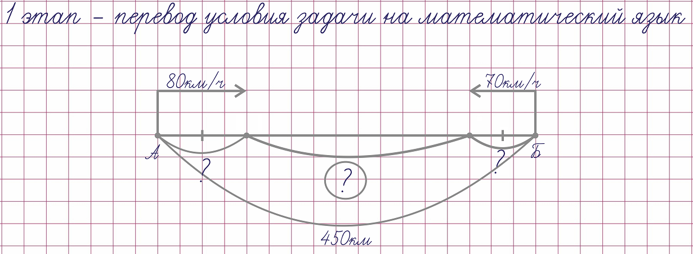
ПРИМЕНЕНИЕ МОДЕЛИРОВАНИЯ ПРИ РЕШЕНИИ ТЕКСТОВЫХ ЗАДАЧ

Slide 51
ПРИМЕНЕНИЕ МОДЕЛИРОВАНИЯ ПРИ РЕШЕНИИ ТЕКСТОВЫХ ЗАДАЧ
Обратите внимание!
Начало движения из разных пунктов.
Движения мотоциклистов навстречу друг другу.
У мотоциклиста, у которого скорость больше, должен быть отрезок пути за 2 часа длиннее, чем у того, у которого скорость меньше.

Slide 52
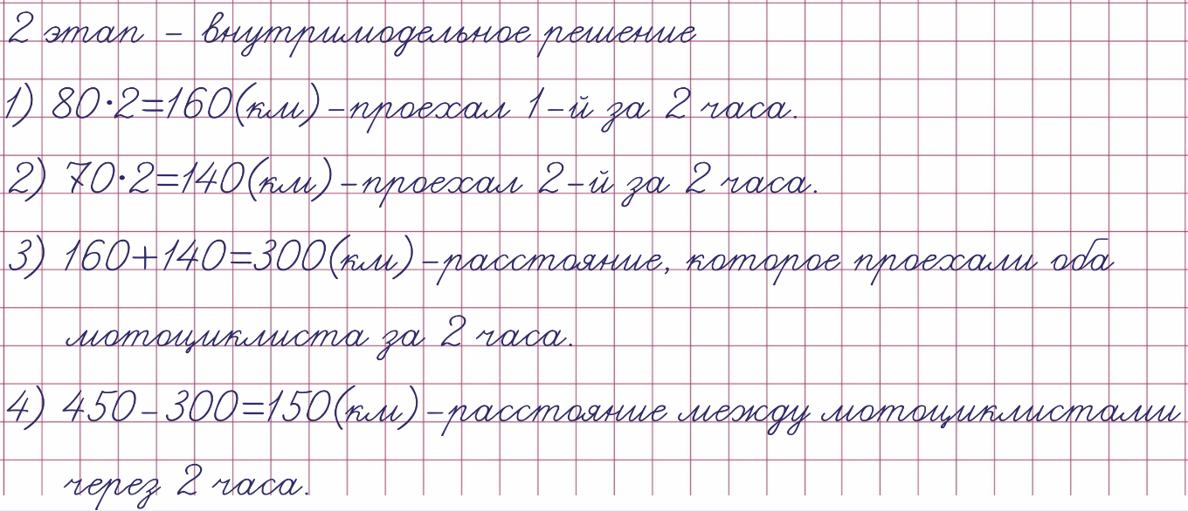
ПРИМЕНЕНИЕ МОДЕЛИРОВАНИЯ ПРИ РЕШЕНИИ ТЕКСТОВЫХ ЗАДАЧ

Slide 53
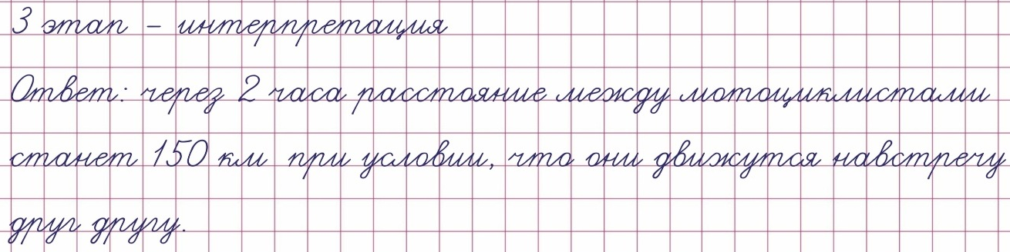
ПРИМЕНЕНИЕ МОДЕЛИРОВАНИЯ ПРИ РЕШЕНИИ ТЕКСТОВЫХ ЗАДАЧ

Slide 54
Задачи занятия
1. Определить понятие «моделирование».
2. Познакомиться с моделями, используемыми при решении текстовых задач начального курса математики.
3. Определить этапы моделирования текстовой задачи.
4. Применить моделирование при решении текстовых задач начального курса математики в соответствии с его этапами.

Slide 55
?
Какая модель будет здесь?
Моделируемый объект Модель
У Даши 3 яблока, а у Паши на 4 яблока больше. Сколько яблок у Паши?

Slide 56
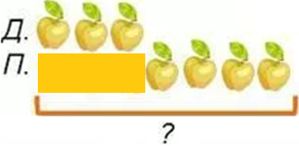
Графическая модель – рисунок.
Моделируемый объект Модель
У Даши 3 яблока, а у Паши на 4 яблока больше. Сколько яблок у Паши?
ОТВЕТ

Slide 57
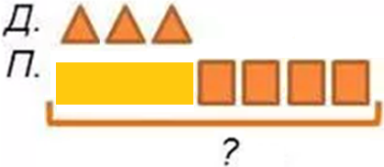
Графическая модель – условный рисунок.
Моделируемый объект Модель
У Даши 3 яблока, а у Паши на 4 яблока больше. Сколько яблок у Паши?
ОТВЕТ

Slide 58
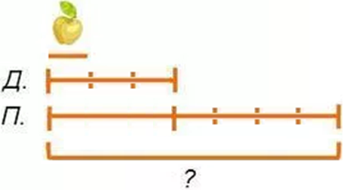
Графическая модель – чертеж.
Моделируемый объект Модель
У Даши 3 яблока, а у Паши на 4 яблока больше. Сколько яблок у Паши?
ОТВЕТ

Slide 59
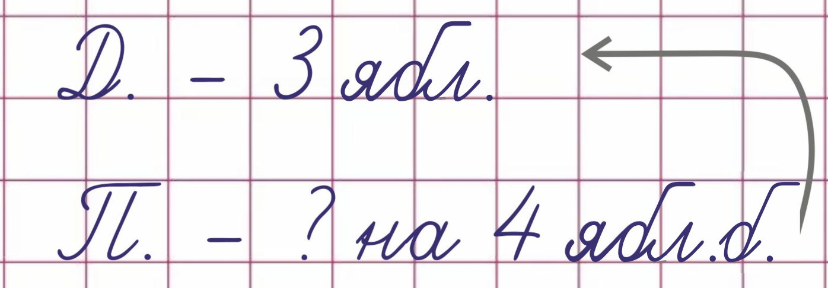
Словесная модель – краткая запись.
Моделируемый объект Модель
У Даши 3 яблока, а у Паши на 4 яблока больше. Сколько яблок у Паши?
ОТВЕТ

Slide 60
МОДЕЛИ, ИСПОЛЬЗУЕМЫЕ ПРИ РЕШЕНИИ ТЕКСТОВЫХ ЗАДАЧ

Slide 61
МОДЕЛИРОВАНИЕ ПРИ РЕШЕНИИ ТЕКСТОВЫХ ЗАДАЧ НАЧАЛЬНОГО КУРСА МАТЕМАТИКИ
Основной источник:
Стойлова, Любовь Петровна. Теоретические основы начального курса математики : учеб. пособие : [в 2 ч.]. Ч. 2 / Л.П. Стойлова ; [рец. : А.И. Болотова, О.Н. Зенкина] ; Департамент образования г. Москвы, Гос. автоном. образоват. учреждение высш. образования г. Москвы "Моск. гор. пед. ун-т" (ГАОУ ВО МГПУ). - 2-е изд., испр. - М. : МГПУ, 2017. - 147 с. : ил.

Slide 62
ЗАНЯТИЕ ОКОНЧЕНО!
ДО СВИДАНИЯ!

